Slide 1

^{PREZENTACJA DLA KLASY 4 SP}
^{DO LEKCJI 35}
^{UCZYNKI MIŁOSIERDZIA}

Slide 2
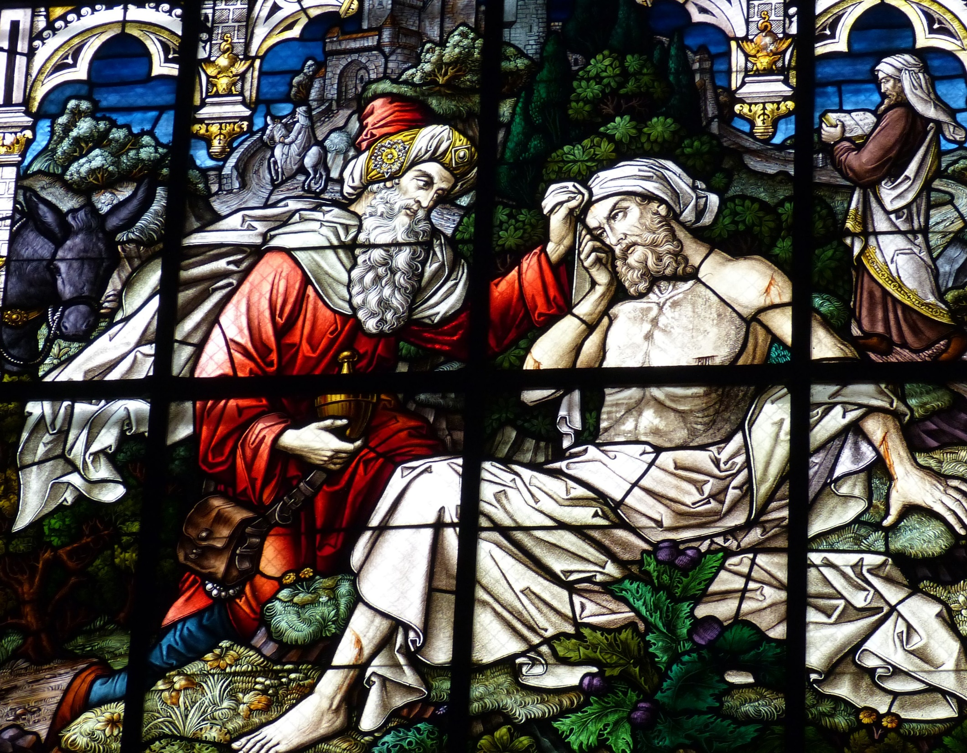

^{UCZYNKI MIŁOSIERDZIA}

Slide 3
Uczynki miłosierne względem ciała
Podzielenie się śniadaniem z kolegą, podanie jedzenia głodnemu na ulicy
Głodnych nakarmić
Poczęstowanie spragnionej osoby wodą w upalny dzień
Spragnionych napoić
Nagich przyodziać
Oddanie ubogim ubrań, np. przez Caritas
Podróżnych w dom przyjąć
Pamiętanie o gościnności
Więźniów pocieszać
Przygotowanie kartek lub paczek świątecznych
Chorych nawiedzać
Pomoc w odrobieniu lekcji chorej koleżance,
odwiedziny chorych w szpitalu
Umarłych pogrzebać
Uczestnictwo w uroczystościach pogrzebowych
1

Slide 4
Uczynki miłosierne względem duszy
Dyskretne zwrócenie uwagi osobie popełniającej zło, zachęcenie do skorzystania ze spowiedzi
Grzeszących upominać
Wyjaśnianie niezrozumiałych zadań
Nieumiejętnych pouczać
Pamiętanie w modlitwie o osobach tracących wiarę
Wątpiącym dobrze radzić
Zauważanie i pocieszanie osób smutnych,
zmartwionych, zapłakanych
Strapionych pocieszać
Krzywdy cierpliwie znosić
Przyjmowanie krzywd z pokorą i cierpliwością,
bez chęci zemsty
Wychodzenie pierwszym z wyciągniętą ręką
do przebaczenia
Urazy chętnie darować
Pamiętanie o codziennej modlitwie za zmarłych, ofiarowanie odpustów i Mszy Świętej
Modlić się za żywych i umarłych
2

Slide 5
^{BIBLIOGRAFIA}
Jestem chrześcijaninem. Podręcznik dla klasy czwartej szkoły podstawowej, red. ks. prof. J. Szpet, D. Jackowiak. Wydawnictwo Święty Wojciech, Poznań 2011, s. 104-105.
Jestem chrześcijaninem. Poradnik metodyczny. Czwarta klasa szkoły podstawowej,
red. ks. prof. J. Szpet, D. Jackowiak. Wydawnictwo Święty Wojciech, Poznań 2011,
^{s. 140-144.}
^{FOTOGRAFIE}
^{pixabay.com}
3

